Slide 2
Note
課程相關所有範例：https://github.com/kcwc1029/blog-web.git

Slide 3
JavaScript是甚麼
JavaScript是一種應用廣泛的瀏覽器端Script，瀏覽器大多內建JavaScript直譯器。
JavaScript和HTML、CSS都是網頁設計的核心技術，其中JavaScript用來定義網頁的行為，
例如即時更新地圖、輪播圖片等。

Slide 4
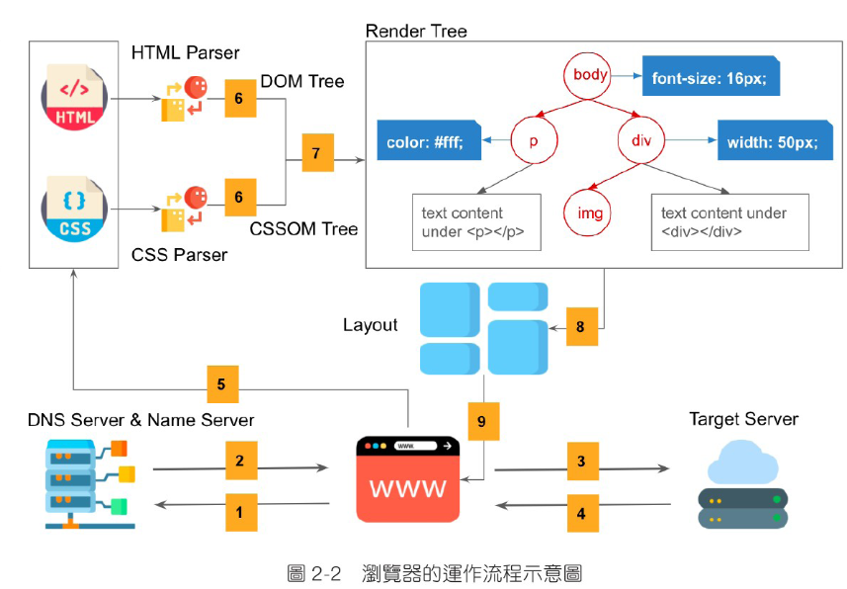
瀏覽器基本運作流程
瀏覽器透過作業系統，將網址發送給DNS Server。
DNS Server解析網址，將處理的結果組成完整的IP位址並回傳。
瀏覽器知道IP位址後發出網路請求，透過TCP/IP的通訊協定對 Target Server，也就是網頁所在的伺服器來建立連線。
Target Server收到請求後，把所需的資源以封包的形式回應。
解析完封包後，瀏覽器會收到相關的檔案和狀態資訊。
HTML和CSS會分別透過各自的Parser建立樹狀結構的資料模型：DOM Tree和CSSOM Tree。
瀏覽器透過Render Tree計算出每個節點對應到頁面上的實際位置、形狀與大小等資訊，輸出一個Layout的資料模型。
瀏覽器透過這個Layout渲染在頁面上。

Slide 5
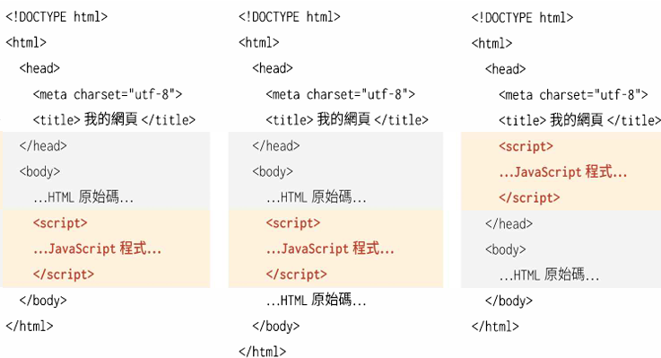
在HTML中寫JS
寫在<script>裡面。
一般會建議寫在最後面，尤其是當有大的JavaScript程式時，先讓渲染引擎將網頁顯示出來再載入JavaScript程式，比較不會有畫面延遲的情況。

Slide 6
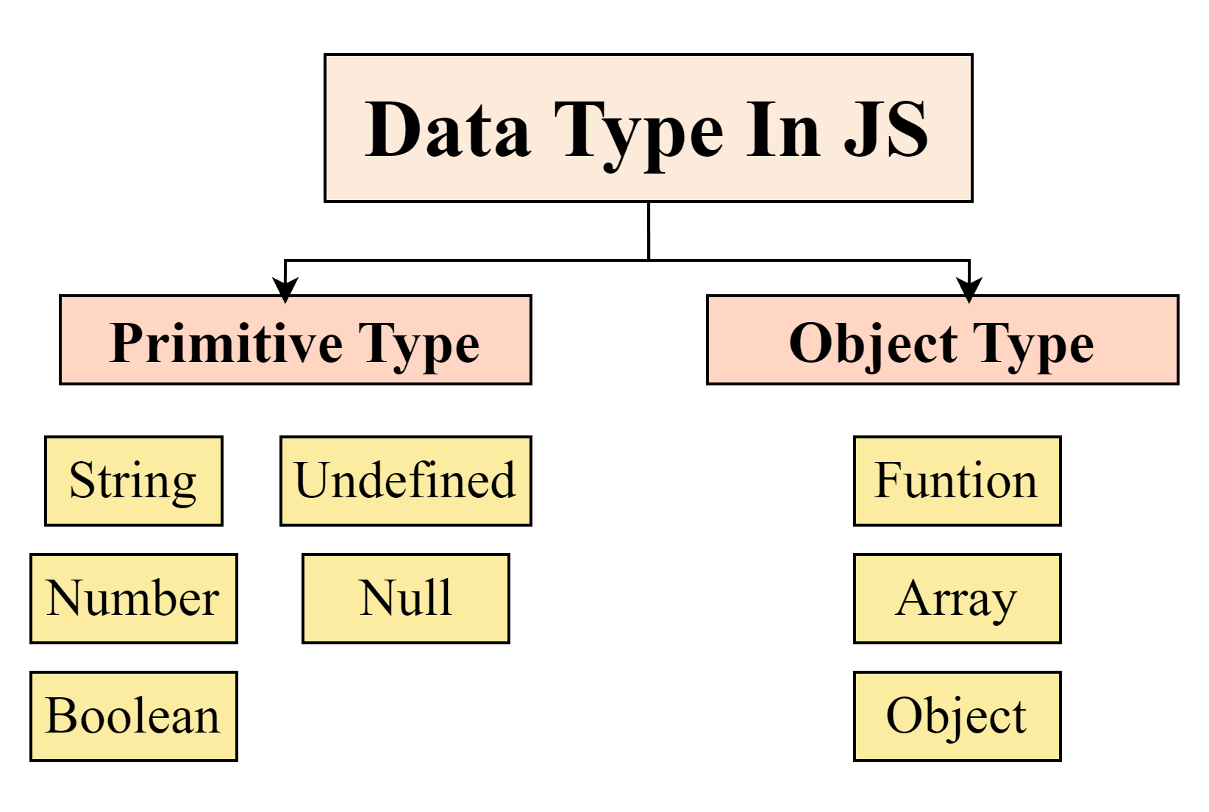
Data Type
JavaScript的型別分為基本型別(primitive type)與物件型別(object type)兩種類型。
基本型別(primitive type： number 、 string 、 boolen、 undefined、 null等。
物件型別(object type)：
Funtion
Array
Object(JS的Object比較像是python的dictionery，屬於一種關聯陣列(associative array))

Slide 7
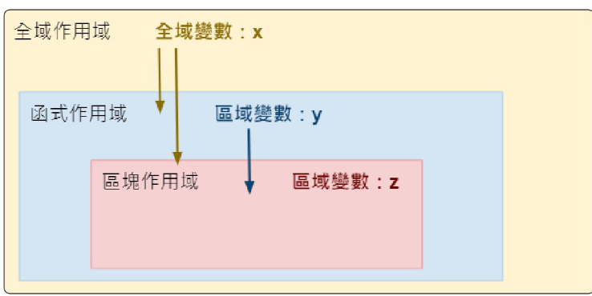
作用域(Scope)
全域作用域 (Global Scope)：變數在程式的任何地方都可以存取與修改。
函式作用域 (Function Scope)：變數在函式內部宣告，只能在該函式內部存取，函式外部無法存取。
區塊作用域 (Block Scope)：
變數在 {} 大括號內宣告，只能在該區塊內存取。
適用於 let 與 const，但 var 不受區塊作用域影響。

Slide 8
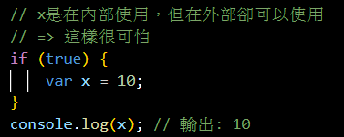
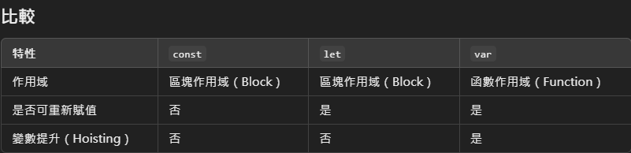
JavaScript 變數宣告：var、let、const
var：容易污染全域變數，可能導致預期外的錯誤。
可重新賦值 (Mutable)，可在程式執行過程中更改數值。
函式作用域 (Function Scope)，變數只能在函式內部存取，但不受區塊作用域限制。
存在變數提升 (Hoisting) 問題，即使變數在程式碼後面宣告，仍可在前面使用，但值為 undefined。
Let：不會發生變數提升 (Hoisting)，在宣告之前使用會導致錯誤
可重新賦值 (Mutable)，適用於需要變動的變數。
區塊作用域 (Block Scope)，只在 {} 內部有效，避免作用域污染。
Const：可以命名function跟object
不可重新賦值 (Immutable)，但對物件屬性仍可修改。
區塊作用域 (Block Scope)，與 let 相同。
必須在宣告時初始化，否則會導致錯誤。
不會發生變數提升 (Hoisting)。

Slide 9
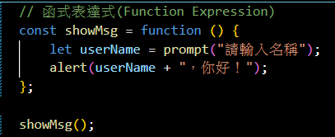
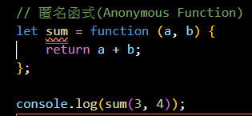
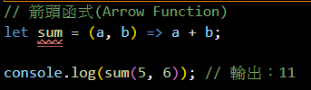
函式(Function)
函式(Function) 是程序中用來執行特定任務的一段代碼，可以重複呼叫來完成任務或取得輸出結果。
參數(Arguments/Parameters)：
是輸入值，傳遞給函式進行處理。
參數可以有多個，也可以沒有參數。
函式的類型
函式表達式(Function Expression)：將函式賦值給變數，用變數名稱呼叫函式。
匿名函式(Anonymous Function)：沒有名稱的函式，常用於臨時執行的邏輯。
箭頭函式(Arrow Function)：簡化的函式寫法，適合用於短小的邏輯。
返回值(Return)：
函式的執行結果，可以使用 return 關鍵字返回。
若未明確返回值，默認為 undefined。

Slide 10
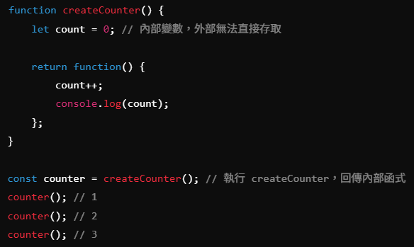
Closure (閉包) 、Currying
Closure：是指在函式內部返回另一個函式時，內部函式可以「記住」外部函式的變數，即使外部函式已經執行完畢。
資料封裝：可以建立私有變數，避免外部存取。
延長變數的生命週期：外部函式執行完畢後，變數仍然存在。
減少全域變數污染：只將需要的變數暴露給內部函式。

Slide 11
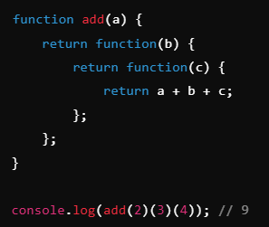
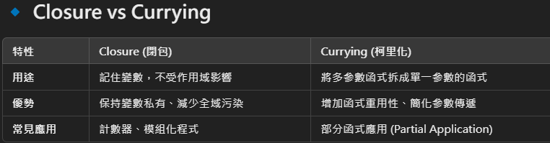
Closure (閉包) 、Currying
Currying：將一個需要多個參數的函式，拆分成一系列只接受單一參數的函式，逐步傳遞參數來完成最終計算。
提升重用性：可以預先填入部分參數，讓函式更靈活。提升可讀性：
減少重複傳遞相同的參數，使程式碼更簡潔。
增強函式組合能力：函式可以拆解成更小的單元，方便組合。

Slide 12
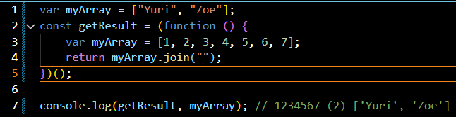
立即執行函式(IIFE)
IIFE(Immediately Invoked Function Expression)是一種在定義完後立即執行的函式。
不需要顯式呼叫，函式會自動執行一次。
優點
防止汙染全域變數：變數作用域被封裝在函式內，不會影響全域範圍。
適合一次性運算：適用於僅需執行一次的初始化或計算邏輯，簡化代碼結構。
立即求值：如果函式有回傳值，會立即返回並賦值給變數。

Slide 13
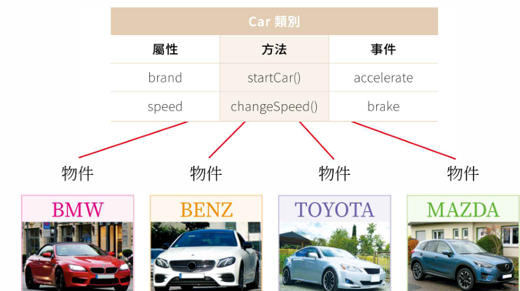
物件導向基本概念
什麼是物件 (Object)?
物件 代表生活中的事物，由 屬性 (Property) 和 方法 (Method) 組成。
例如：汽車 是一個物件，包含 品牌 (屬性) 和 啟動 (方法)。
屬性 (Property)
描述物件的特徵或狀態。
範例：汽車的 顏色、品牌、速度。
方法 (Method)
描述物件可以執行的行為或操作。
startCar()：啟動汽車
changeSpeed()：改變速度
brake()：剎車
事件 (Event)
特定情境下物件的反應 (例如使用者觸發的動作)。
accelerate (加速事件)：當按下油門時觸發。

Slide 14
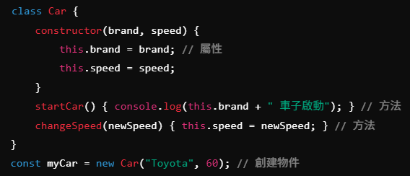
物件導向基本概念
類別與物件的關係
類別 (Class)：是一種模板或藍圖，用於創建具相同屬性與方法的物件。
例如：Car 類別可以用來創建 Toyota、Tesla、BMW 等不同的物件。
物件 (Object)：物件是類別的實例化結果。
JavaScript 中的三種物件模型
ECMAScript 物件模型：基本語法與資料型別
例如 Object、Array、Function。
DOM 物件模型 (Document Object Model)：
針對 HTML 元素的操作。
如 document.getElementById()。
BOM 物件模型 (Browser Object Model)：
瀏覽器相關的物件。
如 window、navigator、location。
建立class跟object

Slide 15
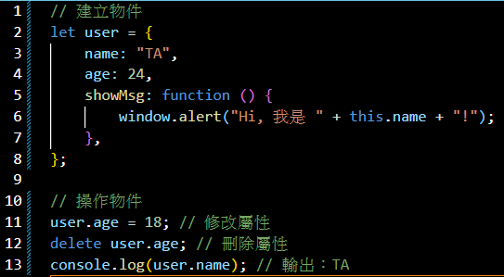
建立物件的兩種方式
使用實體方式 (Object Literal)
語法簡單直觀，適合快速建立物件。
直接使用花括號 {} 定義物件及其屬性與方法。

Slide 16
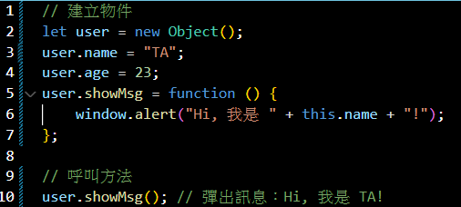
建立物件的兩種方式
使用建構子方式 (Constructor Function)
適合建立結構相似的多個物件。
使用 new Object() 或自定義建構子函式進行建立。

Slide 17
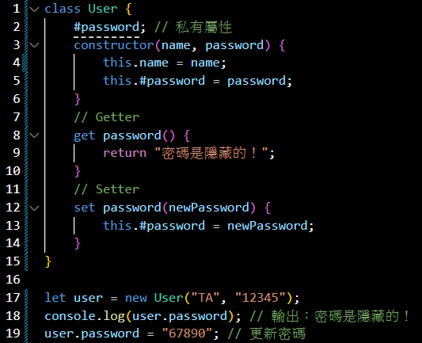
物件導向(OOP)的四大特性
封裝 (Encapsulation)
將物件的屬性和方法封裝在內部，限制外部直接存取，提供物件的安全性。
使用 getter 和 setter 來間接存取或修改屬性。

Slide 18
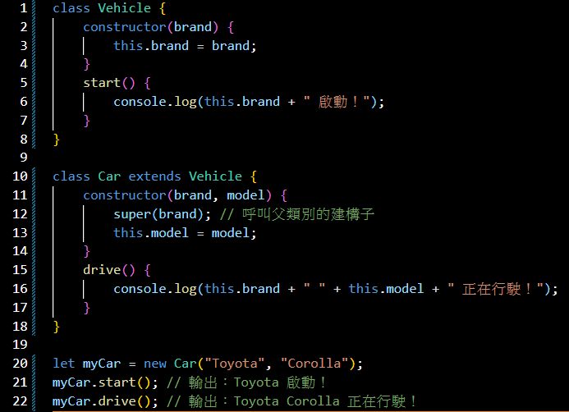
物件導向(OOP)的四大特性
繼承 (Inheritance)
子類別繼承父類別的屬性和方法，實現代碼重用。
使用 extends 關鍵字實現繼承。

Slide 19
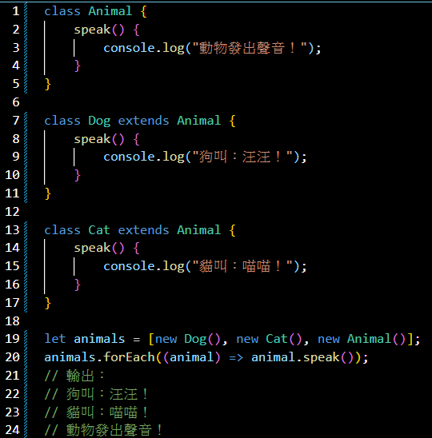
物件導向(OOP)的四大特性
多型 (Polymorphism)
不同的物件可以用相同的方法呼叫，並根據物件的類型執行不同的行為。
可透過覆寫 (Override) 父類別的方法來實現。

Slide 20
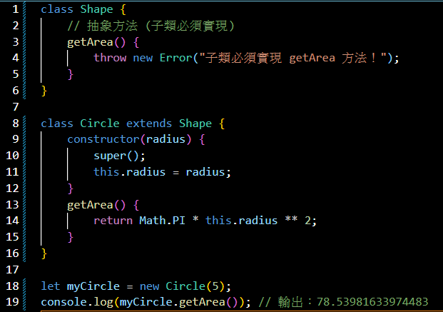
物件導向(OOP)的四大特性
抽象 (Abstraction)
將物件的核心功能對外暴露，隱藏不必要的細節。
JavaScript 中可透過抽象類別或接口模擬抽象。

Slide 21
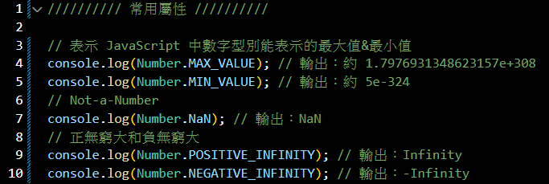
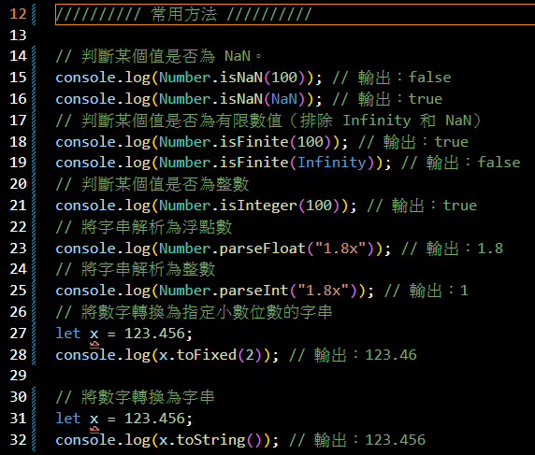
內建物件--Number
常用屬性
常用方法

Slide 22
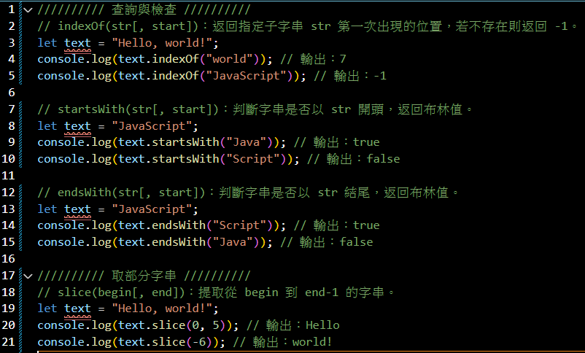
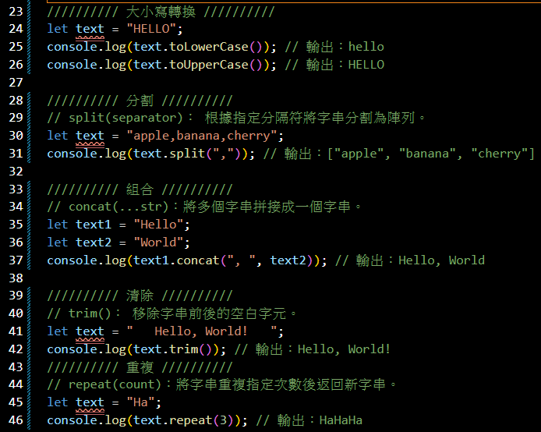
內建物件--String

Slide 23
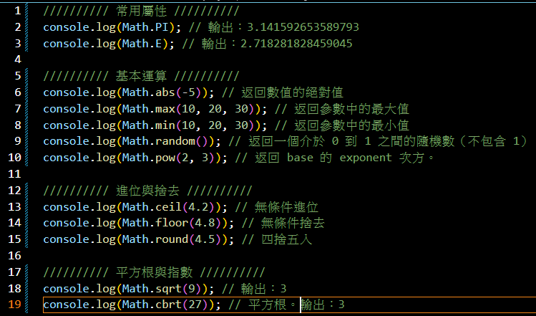
內建物件-- Math

Slide 24
內建物件-- Date

Slide 25
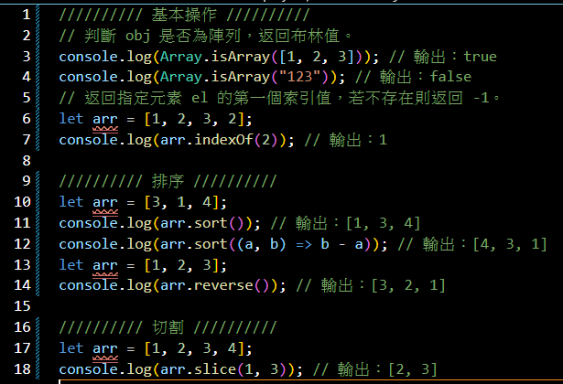
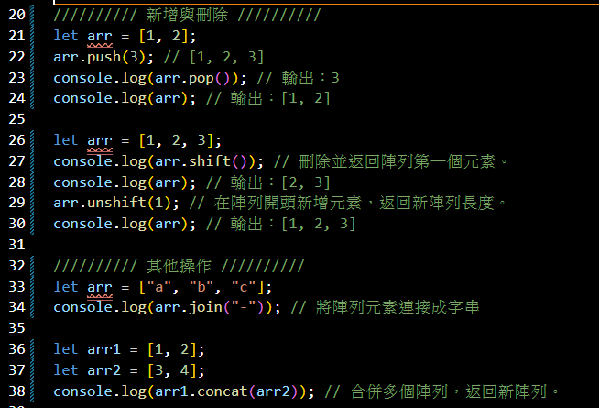
內建物件-- Array

Slide 26
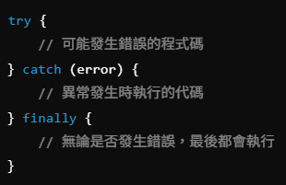
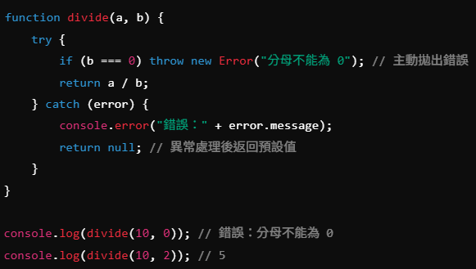
錯誤處理機制
try...catch...finally 錯誤處理機制
JS提供 try...catch...finally 來捕捉與處理錯誤，確保程式不會因錯誤而中斷。
主動拋出錯誤 (throw new Error)
當程式碼遇到預期外的情況時，可以使用 throw new Error() 主動拋出錯誤。

Slide 27
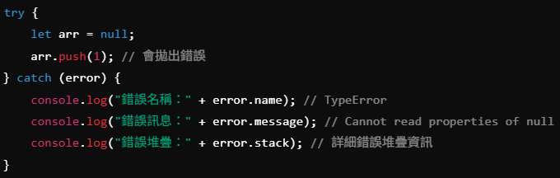
Error 物件
Error 物件常用屬性
message： 錯誤的簡短描述。
name： 錯誤名稱（如 `TypeError`、`ReferenceError`）。
stack： 錯誤的堆疊資訊（詳細的錯誤呼叫鏈路）。

Slide 28
Prototype
原型 (Prototype) 是什麼
在 JavaScript 中，每個物件都有一個內建的 [[Prototype]] 屬性，指向另一個物件，這個物件稱為 原型 (Prototype)。
透過這種機制，物件可以繼承原型上的屬性和方法，達到物件重用的目的。
Prototype 讓 JavaScript 的物件導向更靈活，因為它允許「原型繼承」(Prototype Inheritance)。

Slide 29
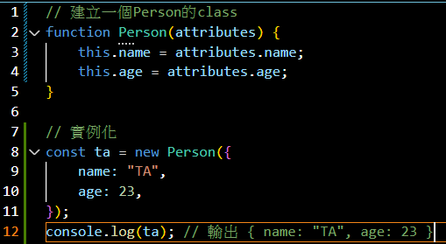
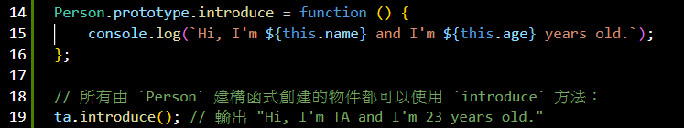
Prototype
建構函式 (Constructor Function)
在 JavaScript 中，當我們想建立多個類似的物件，可以使用建構函式 (Constructor Function) 來建立物件。
建構函式是一個特殊的函式，用來初始化新物件的屬性。
Prototype 屬性
在 JavaScript 中，所有函式都有一個 prototype 屬性，這個 prototype 屬性是一個物件，其中包含所有此函式產生的物件都會共享的方法和屬性。
讓所有同類型的物件共用方法，節省記憶體

Slide 30
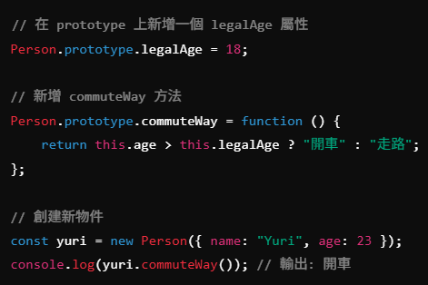
Prototype
擴展 Prototype 屬性
prototype 不僅可以添加方法，還可以添加新的屬性。
讓所有該類別的物件都能共用這些新屬性或方法。
Person.prototype.legalAge = 18 設定一個共享屬性 legalAge。
Person.prototype.commuteWay 方法會根據 age 判斷 開車 或 走路。

Slide 31
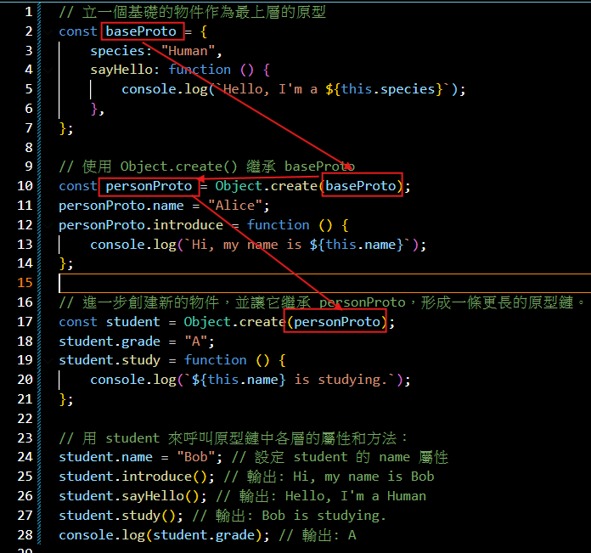
Prototype
原型鏈 (Prototype Chain)
當你嘗試訪問物件的某個屬性或方法時，JavaScript 會沿著原型鏈查找。
如果物件本身沒有該屬性或方法，JavaScript 會查看物件的原型，依此類推，直到 null 終止。

Slide 32
This
執行環境的生命週期：可以分為兩階段
創造階段 (Creation Phase)：
分配記憶體空間給變數和函式。
進行變數提升 (Hoisting)。
建立執行環境所需的資料結構。
將函式放入呼叫堆疊 (Call Stack)，等待執行。
執行階段 (Execution Phase)：
逐行執行程式碼。
透過 `this` 和作用域鏈，存取所需的變數和函式。
當函式執行完成或遇到 `return`，從堆疊中移除執行環境。

Slide 33

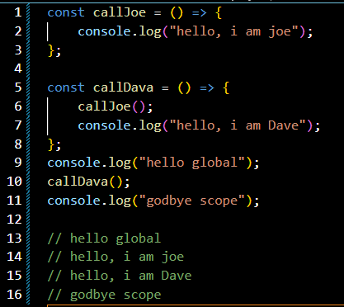
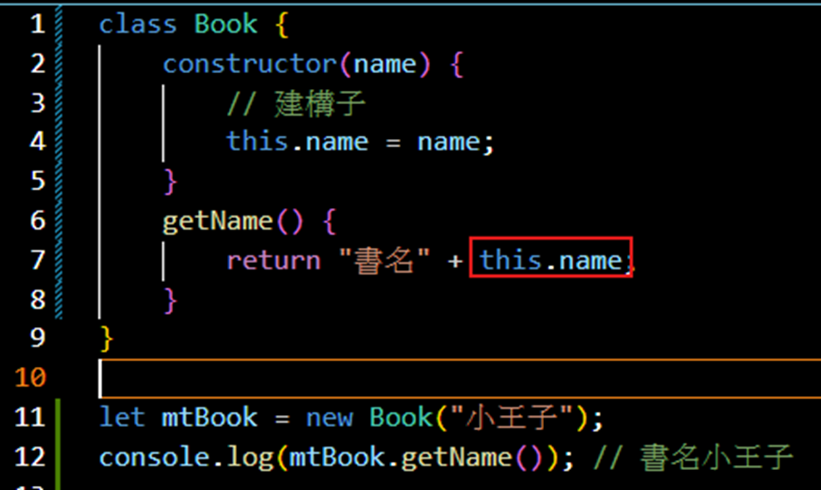
This
接下來談全域、局部執行環境
全域執行環境 (Global Execution Context)
在程式啟動時首先建立的執行環境。
負責管理全域變數和函式，並將this綁定當程式中呼叫函式時，會建立新的執行環境並放入呼叫堆疊中。到全域物件(瀏覽器中是window，Node.js 中是global)。
當程式中呼叫函式時，會建立新的執行環境並放入呼叫堆疊中。
函式/局部執行環境 (Function/Local Execution Context)
每當呼叫一個函式時，會為該函式建立一個新的執行環境。
this的指向會根據呼叫方式而定，不像全域環境中那樣固定

Slide 34
This
this是透過物建中的建構子產生，this會指向建構子。
當要存取或執行自己的成員時，就可以透過this來進行。
不過在JavaScript中，this關鍵字會隨著執行環境、特殊的語法、函式呼叫的方式等會有變動。
這種動態決定函式執行環境中this對象，我們通常叫做「綁定」(binding)。

Slide 35
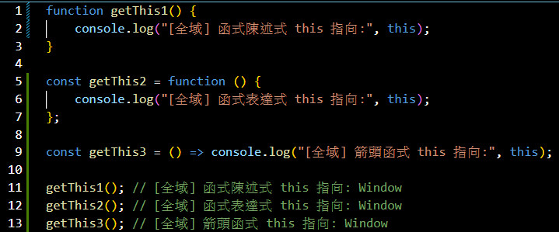
預設綁定(Default binding)
全域宣告的函式，this會預設指向全域物件(可能是瀏覽器中的window，或是Node.js中的global)
對於Arrow Function，不會依循預設綁定。它的 this 是由定義時的作用域決定，而非執行時決定

Slide 36
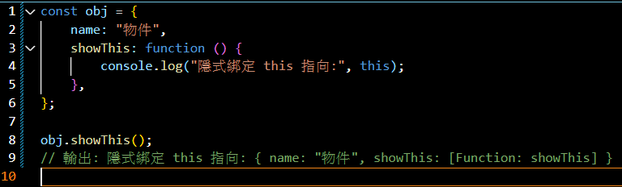
隱式綁定 (Implicit Binding)
當函式被作為物件的方法呼叫時，this 會被綁定到呼叫該函式的物件。
箭頭函式不會符合隱式綁定規則，因為它的 this 始終由它定義時的作用域決定。

Slide 37
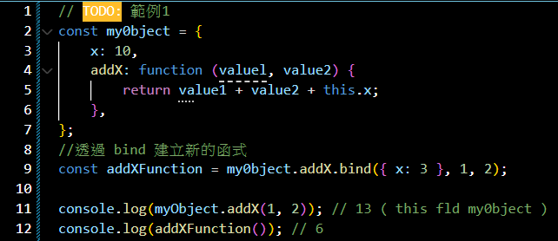
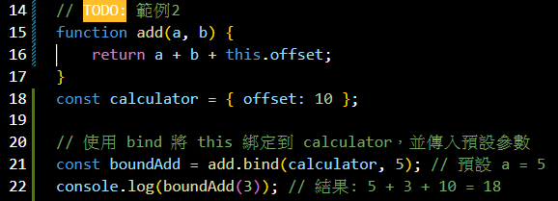
顯式綁定(Explicit binding)
在 JavaScript 中，當我們希望函式的this被綁定到特定對象，或者想在呼叫函式時自動傳入一些固定的參數。
綁定函數：find
bind可以讓你創建一個新的函式，這個函式的this被綁定到特定對象，並且可以預設某些參數。
function.bind(thisValue, arg1, arg2, ..., argN);
thisValue：要綁定的this對象，必須指定。
arg1, arg2, ..., argN：可選的參數列表。

Slide 38
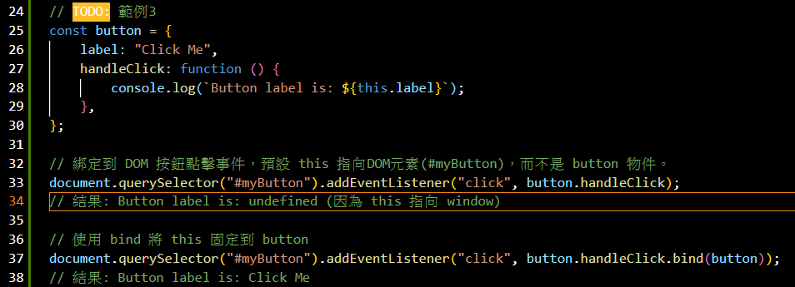
顯式綁定(Explicit binding)
綁定函數：find
bind可以讓你創建一個新的函式，這個函式的this被綁定到特定對象，並且可以預設某些參數。
function.bind(thisValue, arg1, arg2, ..., argN);
thisValue：要綁定的this對象，必須指定。
arg1, arg2, ..., argN：可選的參數列表。

Slide 39
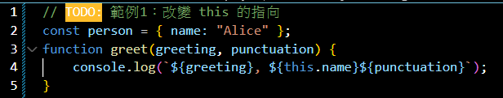
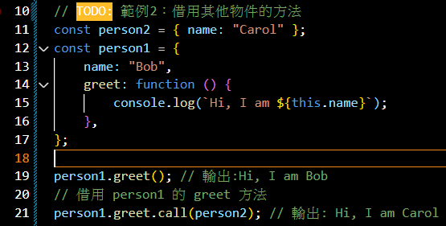
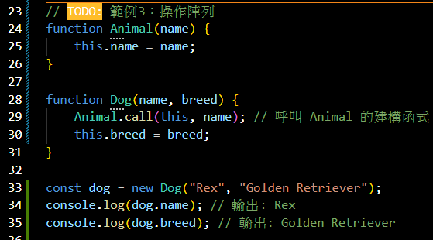
顯式綁定(Explicit binding)
綁定函數：call
call是 JavaScript中的一個函式方法，用於改變函式內部的this指向，並立即執行該函式。
與bind不同的是，call不會返回一個新的函式，而是直接執行。

Slide 40
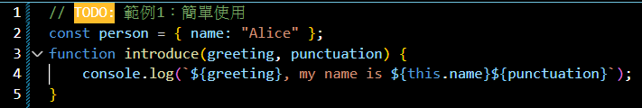

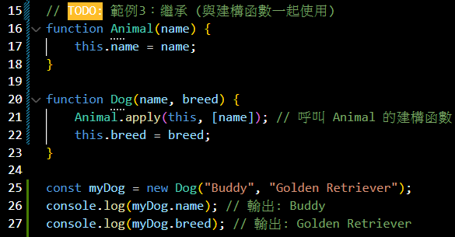
顯式綁定(Explicit binding)
綁定函數：apply
跟call依樣，差別是後面的參數要放到陣列裡。
函數名稱.apply(目標物件, [參數1, 參數2, ...]);

Slide 41
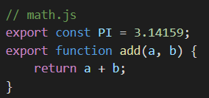
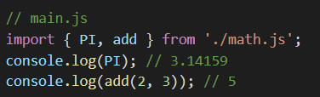
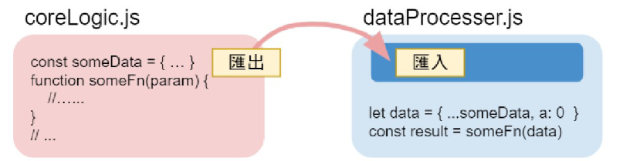
ES Modules (ESM)
在 ES6 之前，JavaScript 沒有內建的模組機制，因此開發者主要依賴 CommonJS (CJS) 或 AMD/RequireJS 來處理模組化，但這些方法都有一些問題：
require() 會 同步 載入模組，這意味著它會 阻塞程式碼執行
CommonJS 最初是為 Node.js 設計的，並不適用於瀏覽器環境
因此，ES Modules 是 ES6 中引入的一個標準，解決了以前使用 require 或全域變數的缺點。
export (匯出模組)
import (導入模組)

Slide 42


文件物件模型(DOM)
DOM 是一種由 W3C 制定的應用程式介面，提供操作 HTML、XML 文件結構的方式。
DOM 將 HTML 結構轉換為樹狀結構 (DOM 樹)，讓程式可以使用 JavaScript 存取與操作文件中的物件 (如元素、屬性)。
每個 HTML 標籤代表一個物件，物件具有屬性、方法和事件，可以用 JavaScript 進行操作與變更。

Slide 43


取得元素節點
getElementByld()：根據id屬性值取得元素。
getElementsByName()：
根據name屬性值取得元素。
通常用來取得表單元素(input、select、radio、checkbox)。
以上元素都有數個選項，且name屬性值相同，因此取得的為一群元素(NodeList)，而非單一元素。
NodeList常用成員：
length:這個屬性表示NodeList集合的元素個數。
item(i):這個方法用來取得第i+1個元素，i的值為0~length-1。
getElementByld
getElementsByName

Slide 44


取得元素節點
getElementsByTagName()：
根據標籤名稱取得元素。
返回元素與getElementsByName()相同(NodeList)。
getElementsByClassName()：
根據類別名稱取得元素。
返回元素與getElementsByName()相同(NodeList)
getElementsByTagName
getElementsByClassName

Slide 45

走訪節點
也可以先取得DOM樹中的某個節點，然後再透過該節點和下列幾個屬性去走訪其它節點。
這些屬性是read only的，不能用來變更節點。
parentNode：目前節點的父節點
previousSibling：目前節點的前一個兄弟節點。
nextSibling:：目前節點的後一個兄弟節點。
childNodes：目前節點的子節點(0至多個)。
firstChild：目前節點的第一個子節點。
lastChild：目前節點的最後一個子節點。

Slide 46

取得/設定元素的屬性值
取得屬性值：
hasAttribute()：會檢查參數指定的屬性是否存在。
getAttribute()：根據參數指定的屬性名稱去取得屬性值。
setAttribute()：根據參數指定的屬性名稱與屬性根據參數指定的屬性名稱與屬性。如果重複就取代掉。
removeAttribute()：會移除參數指定的屬性。

Slide 47


取得/設定元素的屬性值
textContent()
返回或設置元素內所有的純文字內容，不包含任何 HTML 標籤。
執行效率高於innerText（因為它直接操作 DOM 節點，忽略樣式和渲染）。
如果元素的 CSS 被設置為 `display: none;`，這個元素就會被隱藏，而textContent() 就會讀不到。
innerText()：
返回或設置元素內的純文字內容，但它會受 CSS 樣式影響。
執行效率較低，因為它需要重新渲染和解析樣式。
如果元素的 CSS 被設置為 `display: none;`， `textContent` 還是可以讀到。

Slide 48

取得/設定元素的屬性值
innerHTML()
會解析並返回 HTML 標籤，因此適合操作包含 HTML 的內容。

Slide 49



實作：新增節點
檔案：Add_Node.html

Slide 50



實作：更新節點
檔案：Update_Node.html

Slide 51



實作：刪除節點
檔案：Delete_Node.html

